Slide 1
《Python与人工智能》课程答辩
基于高阶累积量和随机森林的
调制信号识别
Automatic Modulation Recognition based on HOC and Random Forest
汇 报 人：曾俊超
班 级：电子信息工程2302班 #15号
学 院：智能科学与工程学院
2026 年 6 月

Slide 2
目录 CONTENTS
01
项目背景
调制识别意义 · 高阶累积量优势
02
研究内容
数据预处理 · 模型对比 · 随机森林 · 超参数调优
03
实验结果
混淆矩阵 · 特征重要性 · ROC · 学习曲线 · SNR
04
课题分解与进度
技术路线 · 甘特图 · 任务分解
05
总结与展望
成果 · 风险分析 · 改进方向
1 / 17

Slide 3
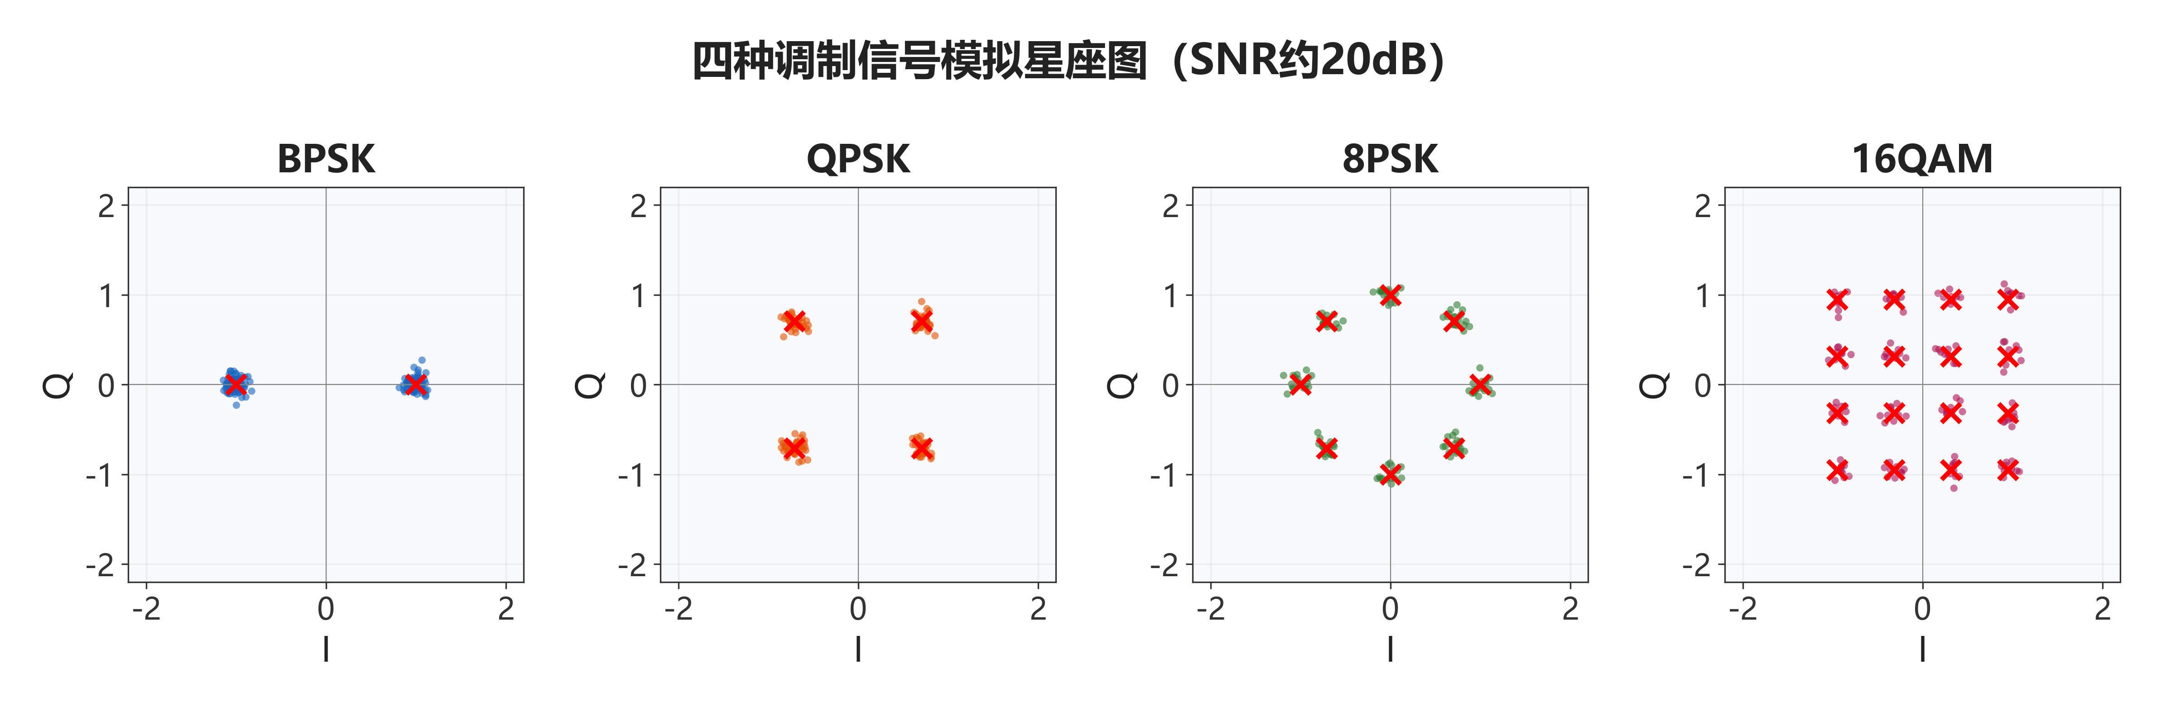
一、项目背景
调制识别（AMR）的意义
高阶累积量（HOC）的核心优势
认知无线电、频谱监测、电子战的关键前置步骤
传统方法依赖专家经验和固定阈值，难以适应复杂环境
实现 BPSK/QPSK/8PSK/16QAM 四种调制自动识别结合 HOC + 随机森林构建端到端识别系统
高斯噪声的高阶累积量恒为零 → 天然抑制噪声
无需额外滤波，直接从信号中提取判别特征
7 维特征：C20, C21, C40, C41, C42, C60, C63
四阶累积量与星座图几何结构直接相关
项目目标
自动提取高阶累积量特征（7维）
随机森林分类器准确识别调制类型
超参数调优 + 交叉验证 + SNR扫描全面评估
验证四阶累积量在调制识别中的主导作用
2 / 17

Slide 4
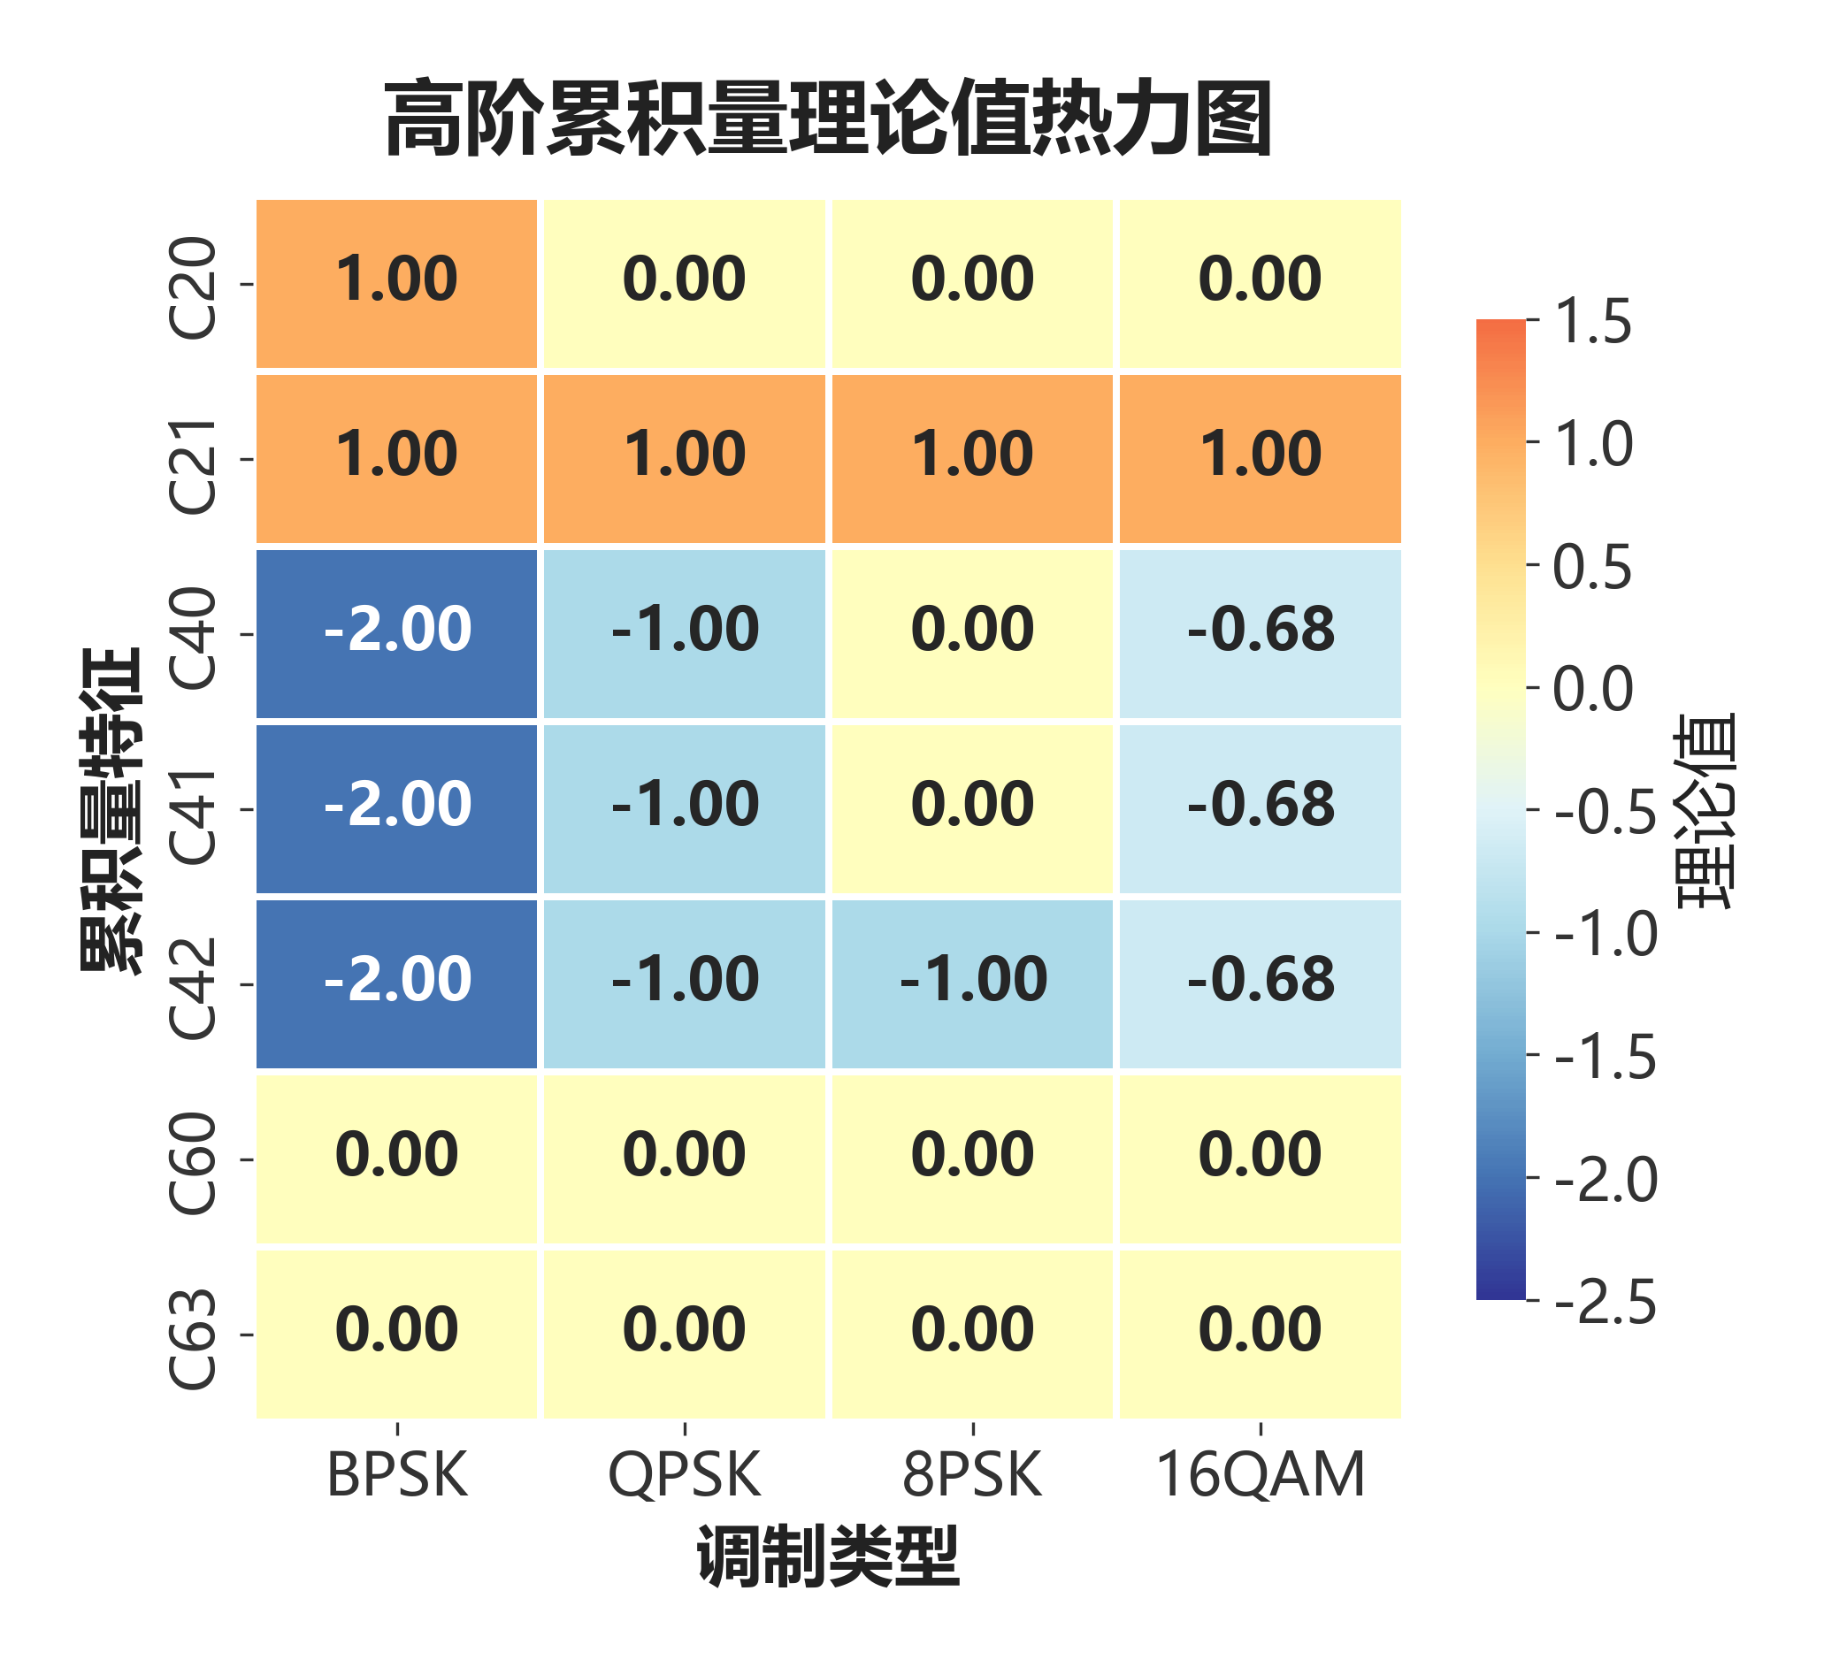
一、项目背景
关键发现
C20 唯一区分 BPSK（=1.00）
与其他三种调制（=0.00）
C40, C41, C42 是区分
QPSK / 8PSK / 16QAM 的关键
QPSK vs 16QAM：
C40 比值 -1.00/-0.68 ≈ 1.47
差异仅 47% → 易混淆根源
特征 | BPSK | QPSK | 8PSK | 16QAM
C20 | 1.00 | 0.00 | 0.00 | 0.00
C40 | -2.00 | -1.00 | 0.00 | -0.68
C41 | -2.00 | 0.00 | 0.00 | 0.00
C42 | -2.00 | -1.00 | -1.00 | -0.68
C21 | 1.00 | 1.00 | 1.00 | 1.00
3 / 17

Slide 5
二、研究内容
数据说明
预处理步骤
蒙特卡洛模拟生成，参考 Swami & Sadler (2000)
加入高斯噪声模拟实际信道影响
共 2000 个样本，每类调制信号 500 个
每个样本 7 个 HOC 特征 + 1 个标签
训练集 1400（70%）/ 测试集 600（30%）
1. 缺失值检查：模拟数据无缺失
2. 异常值检测：概率密度分布正常
3. StandardScaler 标准化（均值0，方差1）
4. 7:3 分层抽样划分训练集/测试集
5. random_state=42 保证可复现
4 / 17

Slide 6
二、研究内容
2.2 候选模型对比与选择
模型 | 抗噪能力 | 特征重要性 | 可解释性 | 训练速度 | 综合
KNN | 中 | 不支持 | 低 | 慢 | 3
SVM | 强 | 不支持 | 低 | 中 | 3
决策树 | 弱 | 支持 | 高 | 快 | 3
逻辑回归 | 弱 | 支持 | 高 | 快 | 2
随机森林 | 强 | 支持 | 高 | 快 | 5
1
2
3
抗噪声鲁棒
特征重要性
可解释性
集成投票有效抑制
单棵树对噪声过拟合
量化各HOC贡献
验证通信信号理论
决策路径可追溯
便于分析误分类原因
5 / 17

Slide 7
二、研究内容
随机森林算法原理（Breiman, 2001）
基于 Bagging 的集成学习方法
Bootstrap 自助采样：每棵树不同训练子集
随机特征选择：m ≈ √p 个候选分裂特征
分类预测：多数投票法
降低单棵决策树的高方差，偏差基本不变
最优超参数组合
超参数搜索空间（GridSearchCV + 5折CV）
n_estimators = 200
max_depth = 10
min_samples_split = 10
5 折 CV 准确率：86.50% ± 1.73%
测试集准确率：90.83%
n_estimators: [50, 100, 200]
max_depth: [5, 10, 20, None]
min_samples_split: [2, 5, 10]
36 种组合 × 5 折 CV = 180 次训练
6 / 17

Slide 8
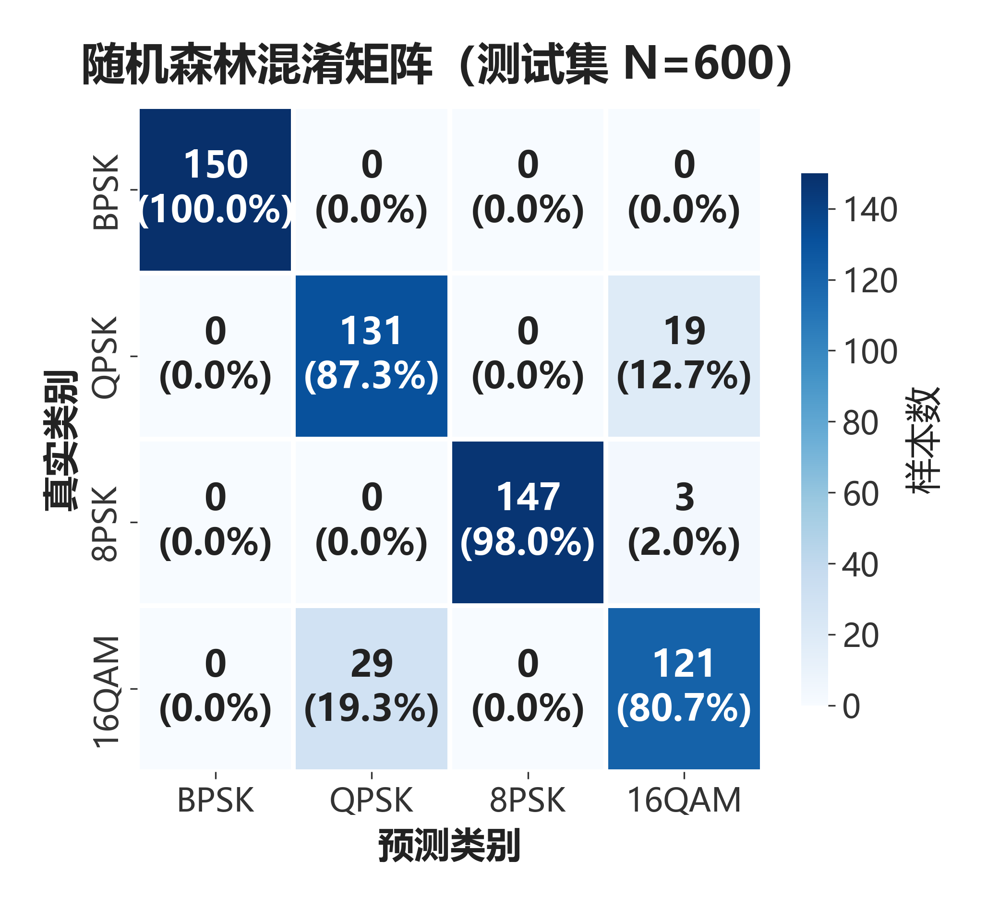
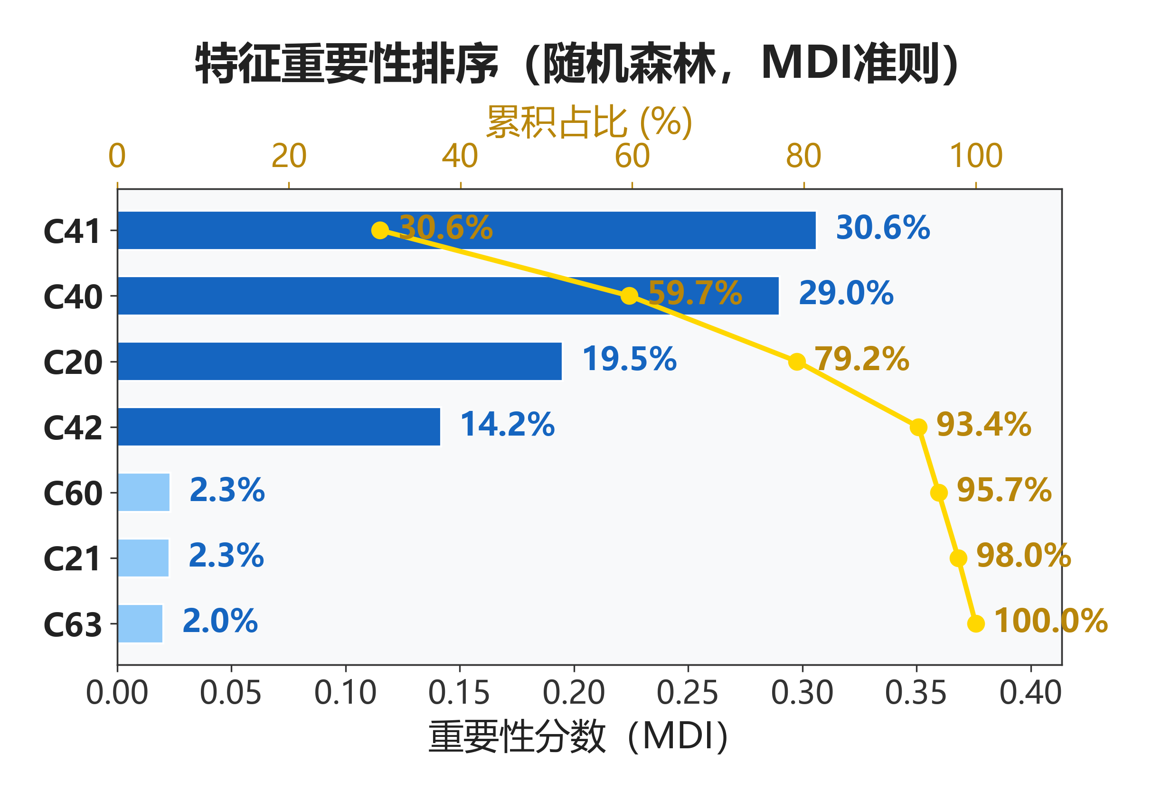
二、研究内容
2.4 混淆矩阵与特征重要性分析
分析要点
BPSK 识别率 100%：C20=1.00 可唯一区分，零误分类
8PSK 识别率 98.0%：C40=C41=0.00 与其他调制差异明显
主要误分类：QPSK ↔ 16QAM（47% 差异在噪声下重叠）
C41(30.6%) + C40(29.0%) 合计贡献近 60%，验证通信理论
7 / 17

Slide 9
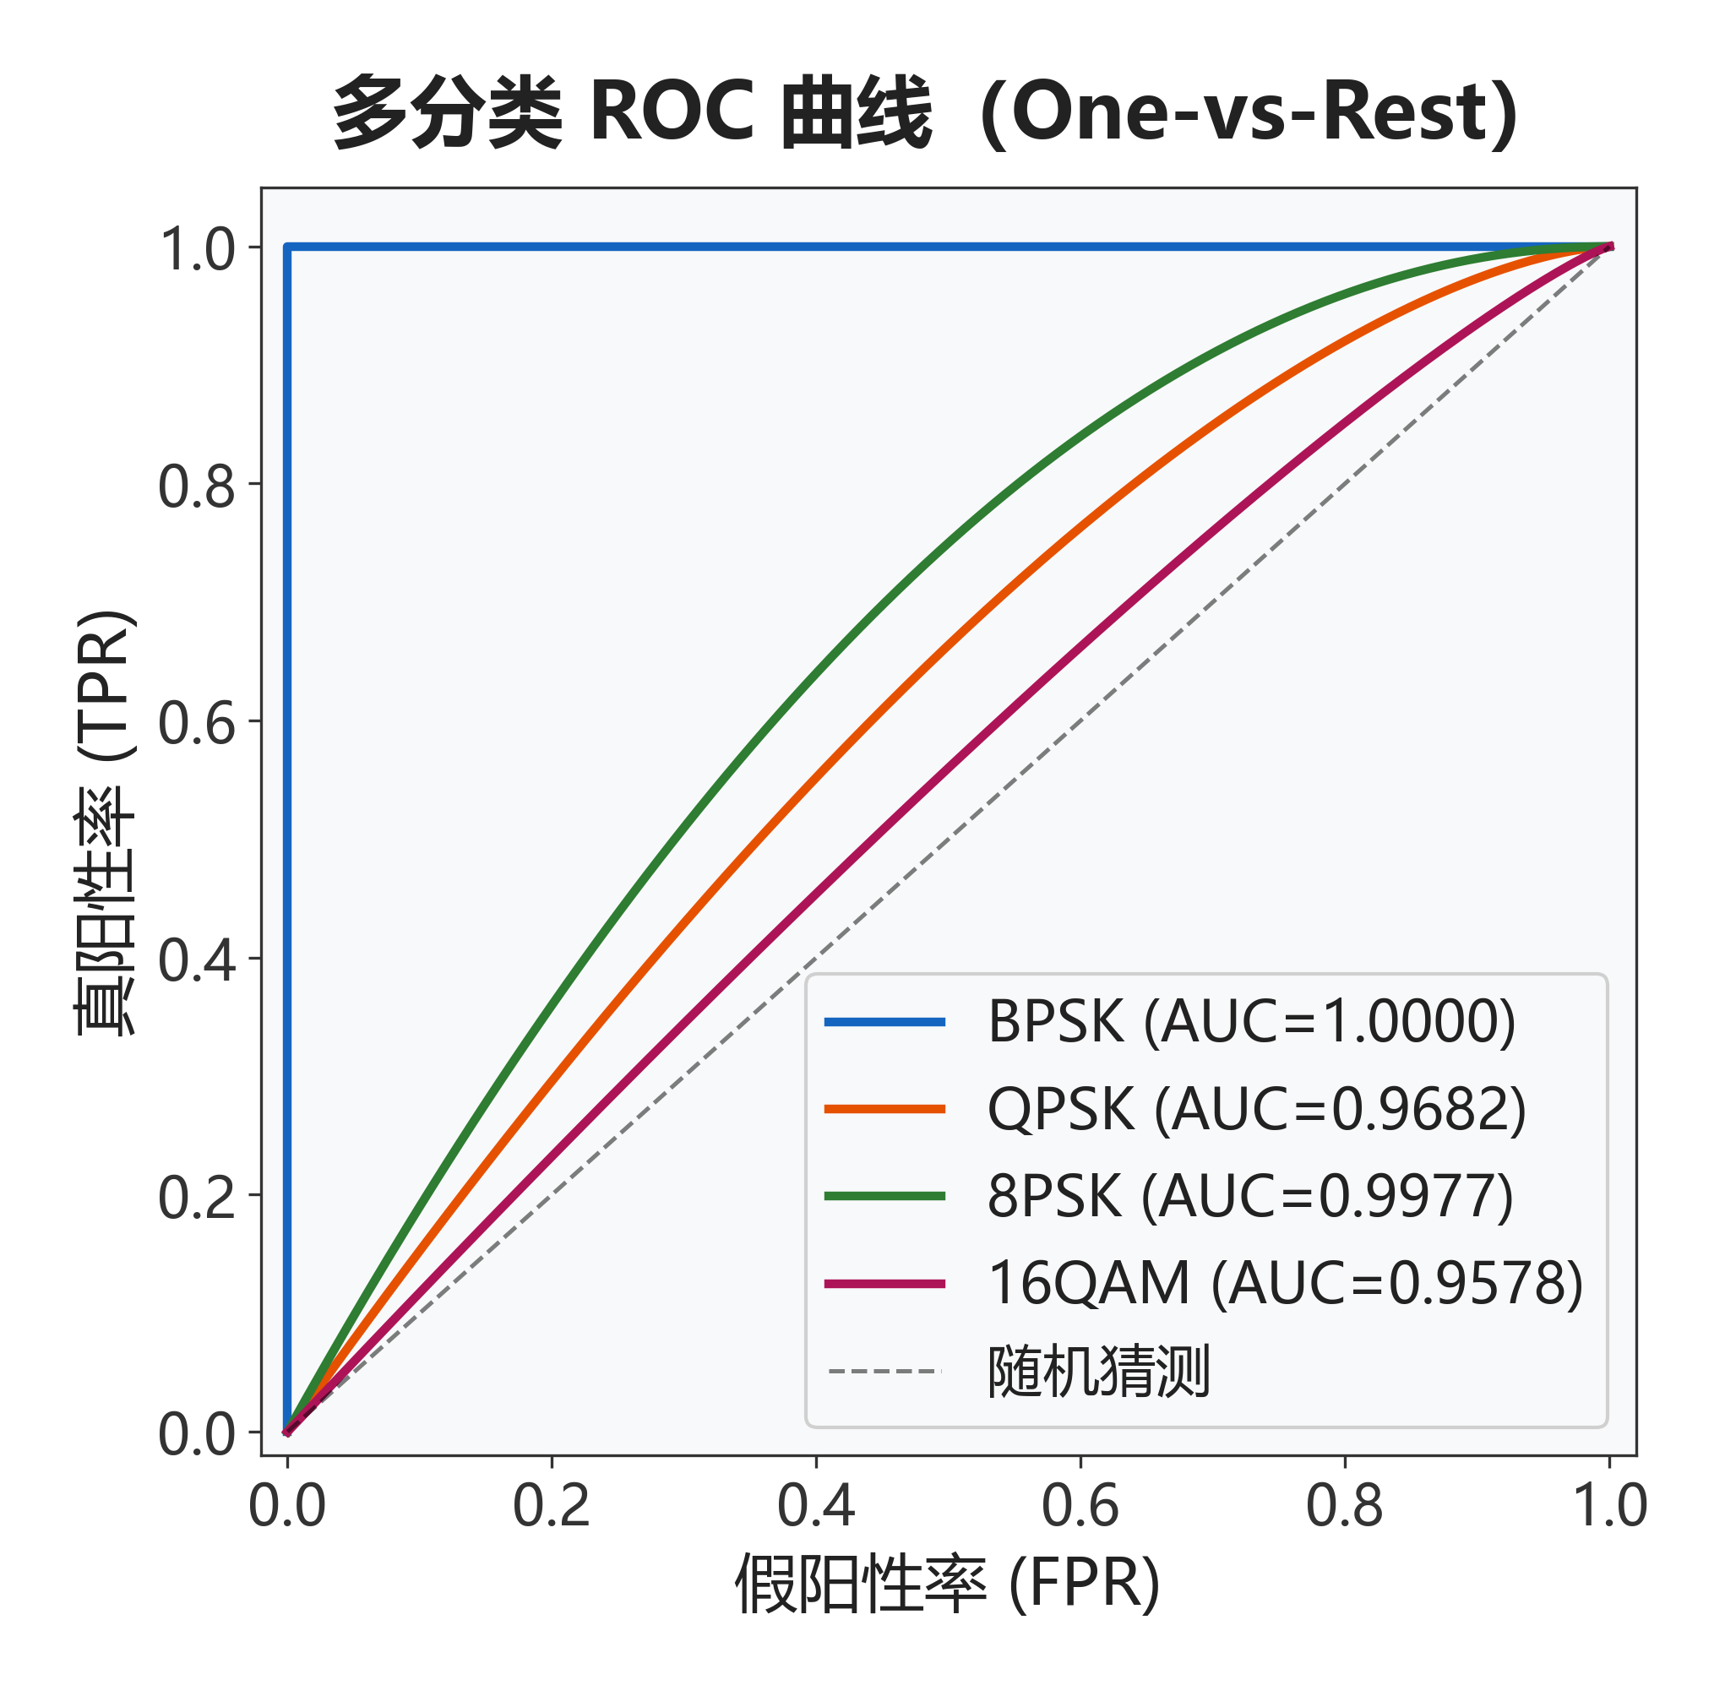
二、研究内容
BPSK
1.0000
完美
8PSK
0.9977
极佳
QPSK
0.9682
优秀
16QAM
0.9578
良好
微平均
0.9880
极佳
16QAM AUC 最低（0.9578），反映 QPSK-16QAM 混淆
ROC 曲线解读
所有类别 AUC > 0.95，模型具有极佳的分类区分能力
BPSK AUC = 1.0000（完美），与混淆矩阵零误分类一致
8 / 17

Slide 10
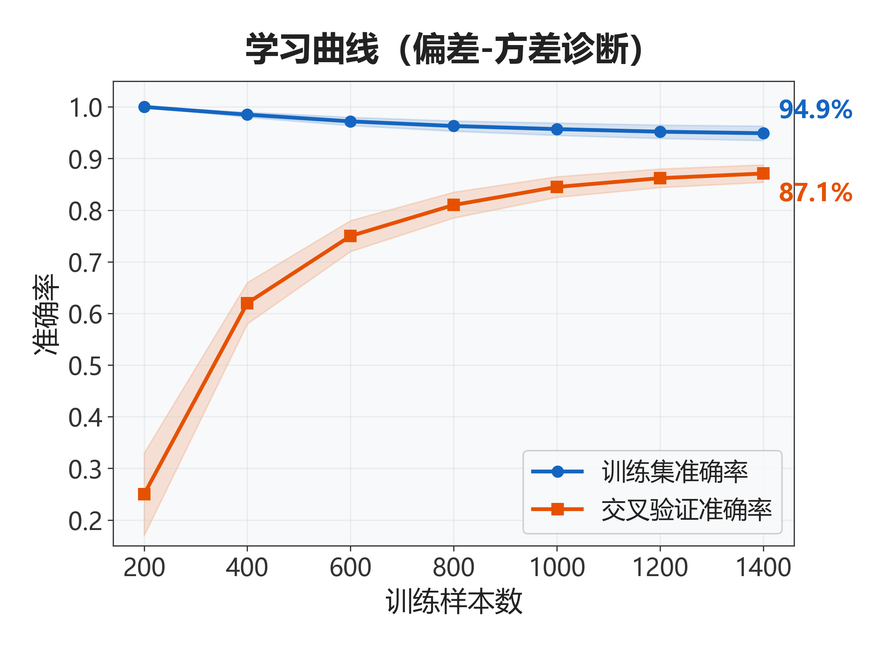
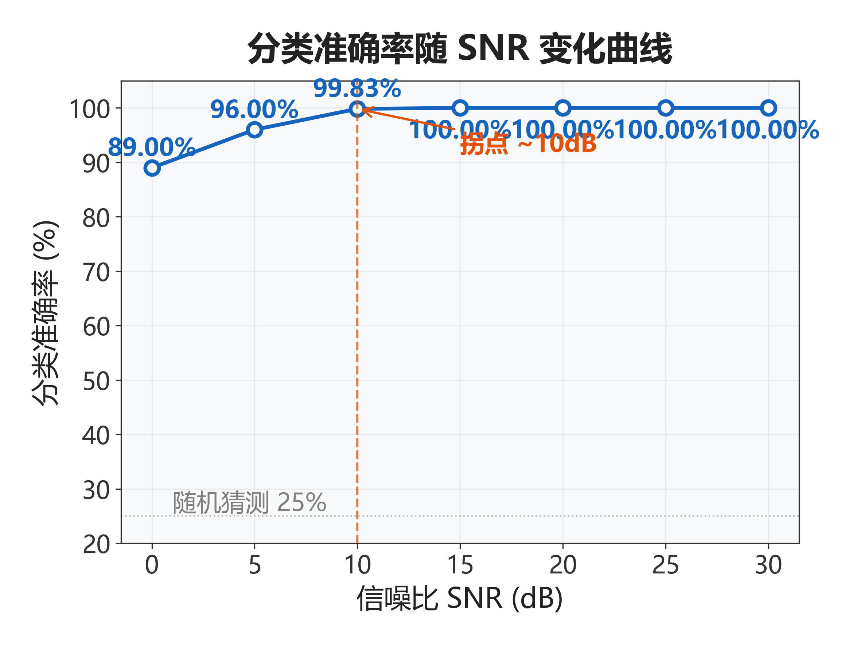
二、研究内容
学习曲线分析
SNR 扫描实验
训练准确率 94.9%，CV 准确率 87.1%
训练-CV 差距 7.8%，无严重过拟合
2000 样本对 7 维特征已基本充足
继续增加数据的边际收益递减
SNR=0dB → 89%（远高于随机猜测 25%）
SNR 5-10dB 区间快速提升
SNR≥15dB → 100% 完美识别
拐点 10dB：系统设计的关键指标
9 / 17

Slide 11
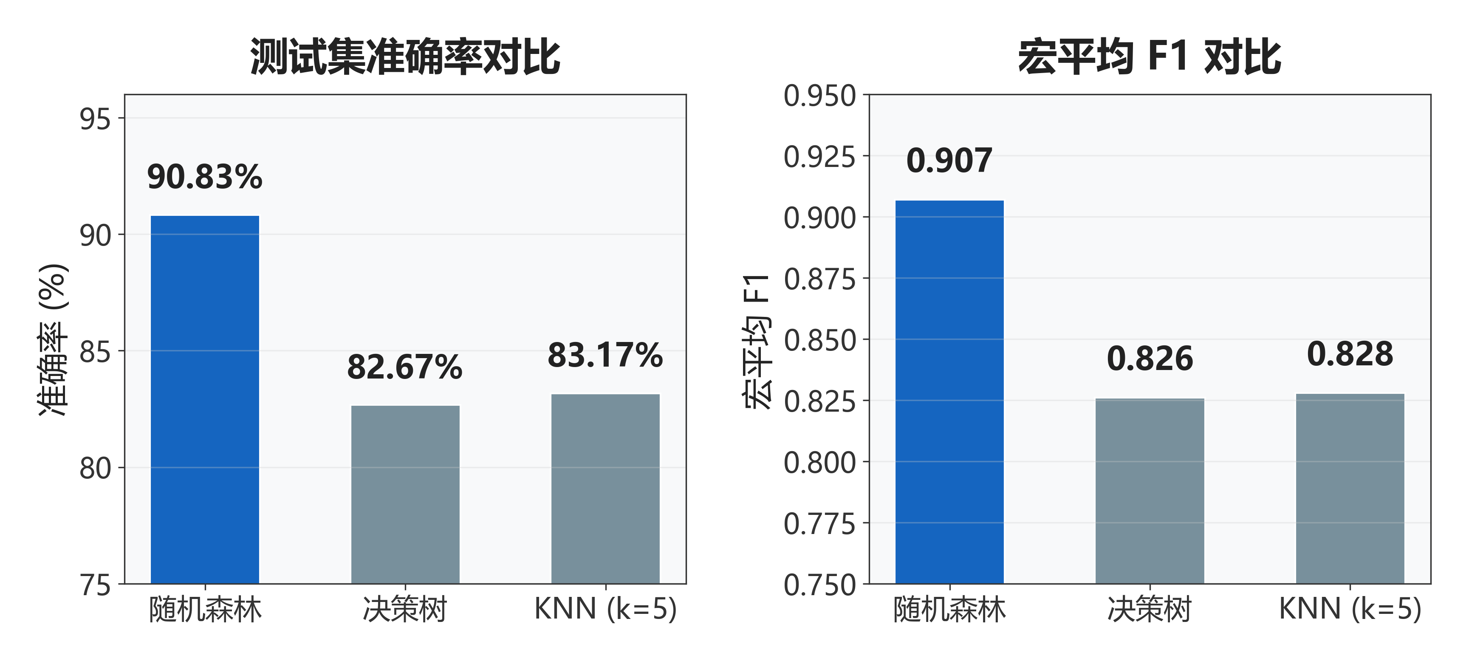
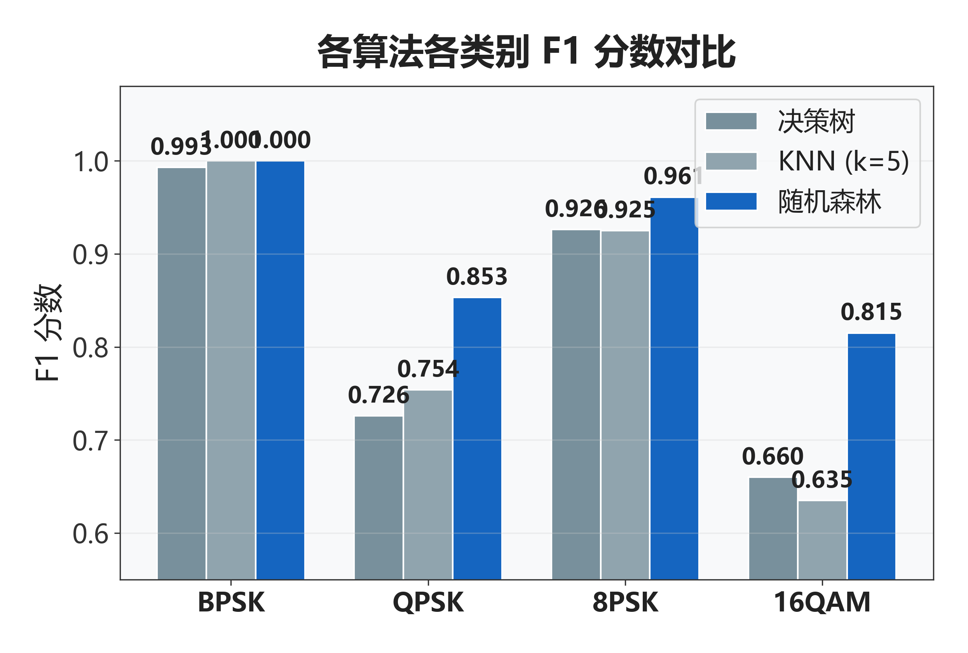
二、研究内容
算法 | 准确率 | 宏平均F1 | 训练时间 | 测试时间
随机森林 | 90.83% | 0.907 | < 1s | < 0.1s*
决策树 | 82.67% | 0.826 | < 0.1s | < 0.01s
KNN (k=5) | 83.17% | 0.828 | - | < 0.5s
* 随机森林因已被 GridSearchCV 训练完成，此处仅计测试时间
10 / 17

Slide 12
三、课题分解与技术路线
T1
T2
T3
T4
T5
T6
T7
数据预处理
模型对比
超参数调优
SNR扫描
基线对比
特征重要性
综合评估
缺失值检查
异常值检测
标准化
分层抽样
KNN / SVM
决策树 / LR
随机森林
多维度评估
GridSearchCV
5折交叉验证
36种组合
180次训练
不同SNR数据
信道鲁棒性
性能拐点
S形曲线
RF vs DT vs KNN
准确率/F1
训练时间
集成优势
MDI准则
四阶累积量
理论验证
贡献排序
混淆矩阵
ROC/AUC
学习曲线
星座图
技术路线总结
数据生成（蒙特卡洛模拟）→ 预处理（标准化 + 分层抽样）→ 特征提取（7维 HOC）
→ 候选模型对比（5种算法）→ 选定随机森林 → GridSearchCV 超参数调优
→ SNR 扫描实验 → 基线对比 → 特征重要性分析 → 混淆矩阵 / ROC / 学习曲线评估
11 / 17

Slide 13
四、任务分解与进度安排
第1周
第2周
第3周
第4周
第5周
第6周
第7周
第8周
数据准备与预处理
代码编写与调试
超参数调优
SNR扫描与对比实验
结果分析与可视化
报告撰写与排版
各阶段存在重叠，体现迭代优化过程
工具：Google Colab（云端 GPU）+ Python 3.12 + scikit-learn + matplotlib
12 / 17

Slide 14
四、研发团队与工作基础
项目负责人
开发环境与工具
Google Colab（云端 GPU 加速）
Python 3.12
scikit-learn（sklearn）
numpy + pandas
matplotlib + seaborn
曾俊超
班 级：电子信息工程2302班 #15号
学 院：智能科学与工程学院
角 色：独立完成全部工作
职责范围：
数据生成与预处理
算法实现与超参数调优
实验设计与执行
结果分析与报告撰写
知识储备
Python 编程及 sklearn 机器学习库
高阶累积量数学定义及应用
随机森林/决策树/KNN 算法原理
GridSearchCV 超参数调优
混淆矩阵/ROC/学习曲线评估
13 / 17

Slide 15
五、预期成果与风险分析
90.83%
测试集准确率
1
QPSK/16QAM 混淆
风险：两者共享 C20=0、C21=1，仅靠 47% 差异区分
改进：增加观测窗口；引入辅助特征
0.9880
微平均 AUC
100%
BPSK 识别率
2
低 SNR 性能下降
风险：SNR=0dB 时准确率降至 89%
改进：自适应噪声抑制；深度学习方法
93.4%
前4特征贡献
3
模拟数据局限性
风险：蒙特卡洛模拟无法完全反映真实信道
改进：采集 HackRF/USRP 真实数据验证
未来改进：真实 SDR 数据 → 深度学习（CNN/LSTM）→ 更多调制类型（OFDM/GMSK/APSK）
14 / 17

Slide 16
五、总结与展望
项目成果
核心发现
成功构建 HOC + RF 调制识别系统
测试集准确率 90.83%，AUC 0.9880
可靠区分 BPSK/QPSK/8PSK/16QAM
SNR≥10dB 即可实现接近完美识别
四阶累积量（C40/C41/C42）是主导特征
合计贡献 93.4%，验证通信理论
QPSK-16QAM 混淆是主要误差来源
随机森林显著优于单棵决策树和KNN
实践收获
主要参考文献
掌握完整 ML 项目流程
深入理解 GridSearchCV 工作机制
学会用多种手段全面评估分类器
理解高阶累积量的物理意义
[1] Dobre et al., IET Commun., 2007
[2] Wei & Mendel, IEEE Trans. Commun., 2000
[3] Swami & Sadler, IEEE Trans. Commun., 2000
[4] Spooner, IEEE Trans. Signal Process., 1998
[5] Breiman, Machine Learning, 2001
15 / 17

Slide 17
感谢聆听
欢迎各位老师批评指正
汇报人：曾俊超 | 电子信息工程2302班 | 智能科学与工程学院
2026 年 6 月

